Slide 1

Universitatea „Ştefan cel Mare” Suceava
Facultatea de Ştiinţe Economice şi Administraţie Publică
Programul de Studii: Informatică Economică
Aplicație Android pentru detectarea locației persoanelor
Coordonator științific:
Lect. univ. dr. Ionuț BALAN
Student:
Bernaz Filip

Slide 2
Cuprins
Introducere
CE ESTE ANDROID și CUM AJUNGEM LA APLICAȚIA FINALĂ?
GPS–ul în viața noastră
Aplicația android „GPS Tracker for Family”
Concluzie

Slide 3
Introducere

Slide 4
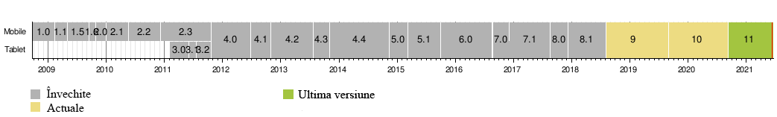
CE ESTE ANDROID și CUM AJUNGEM LA APLICAȚIA FINALĂ?
La acest moment, Android nu este doar un sistem de operare pentru telefon, ci o întreagă infrastructură. Telefoanele, tabletele, televizoarele, ceasurile inteligente și alte dispozitive lucrează folosind "robotul verde", iar în curând mașinile vor fi conduse de Android.

Slide 5
Mediile de dezvoltare utilizate
În conformitate cu standardele avansate, cea mai mare parte a dezvoltării de software se face prin implementarea unui mediu de dezvoltare integrat. IDE-ul are un avantaj distinct. Compilarea, construirea și rularea aplicațiilor este adesea automatizată.
IntelliJ IDEA
Android Studio

Slide 6
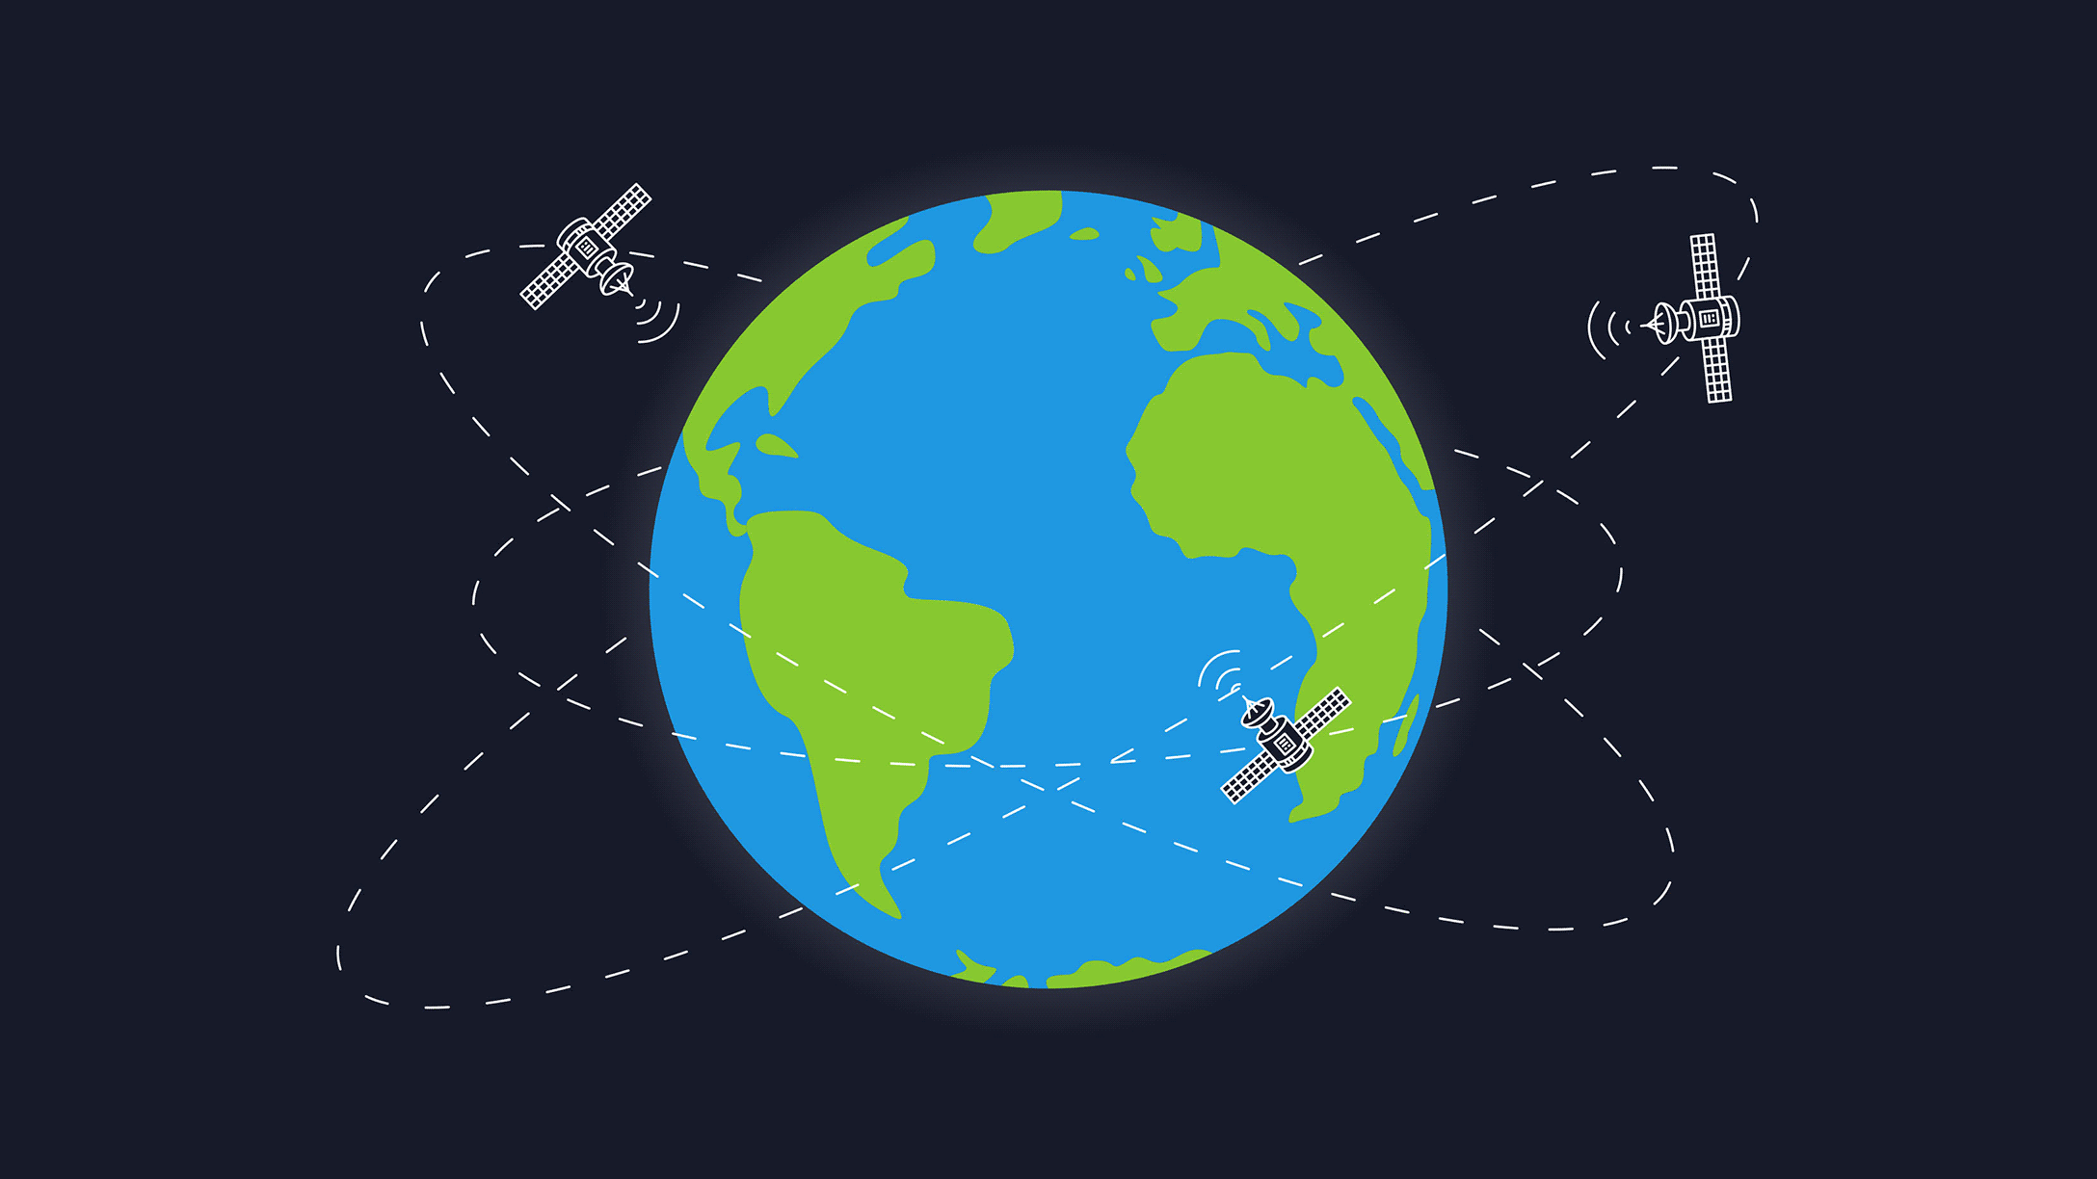
GPS–ul în viața noastră
Adevărul este că, în epoca în care trăim, termenul de GPS este, fără îndoială, utilizat pe scară largă. Utilizarea sa în smartphone-uri a făcut ca mulți oameni să cunoască acest sistem de geolocalizare într-una dintre numeroasele sale utilități. Cu toate acestea, puțini s-au oprit să se gândească cum este posibil să cunoaștem locația exactă a unei persoane, mașină sau obiect în acest mod simplu și cum funcționează sistemul de poziționare globală.

Slide 7
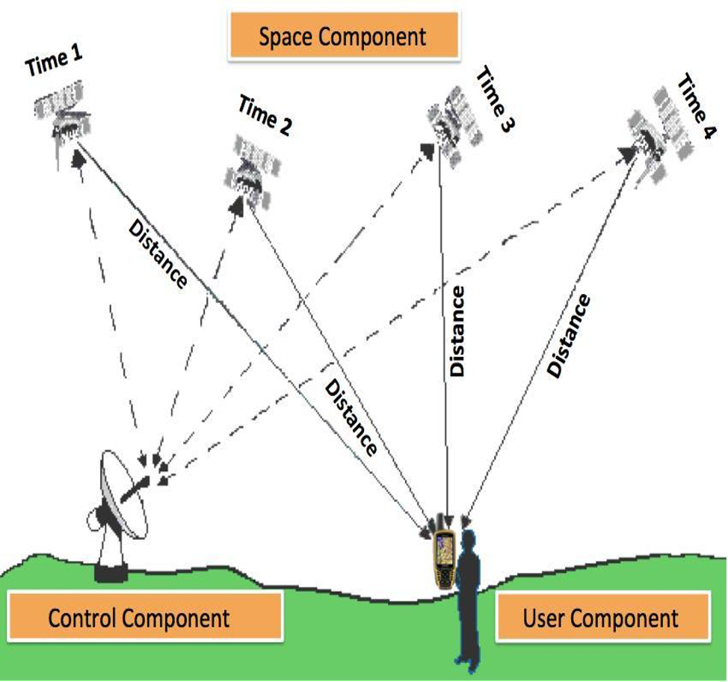
Cum lucrează?

Slide 8
Întrebuințarea GPS
Localizarea poziției
Aviație
Știință
Localizarea animalului de companie

Slide 9
Aplicația android „GPS Tracker for Family”.

Slide 10
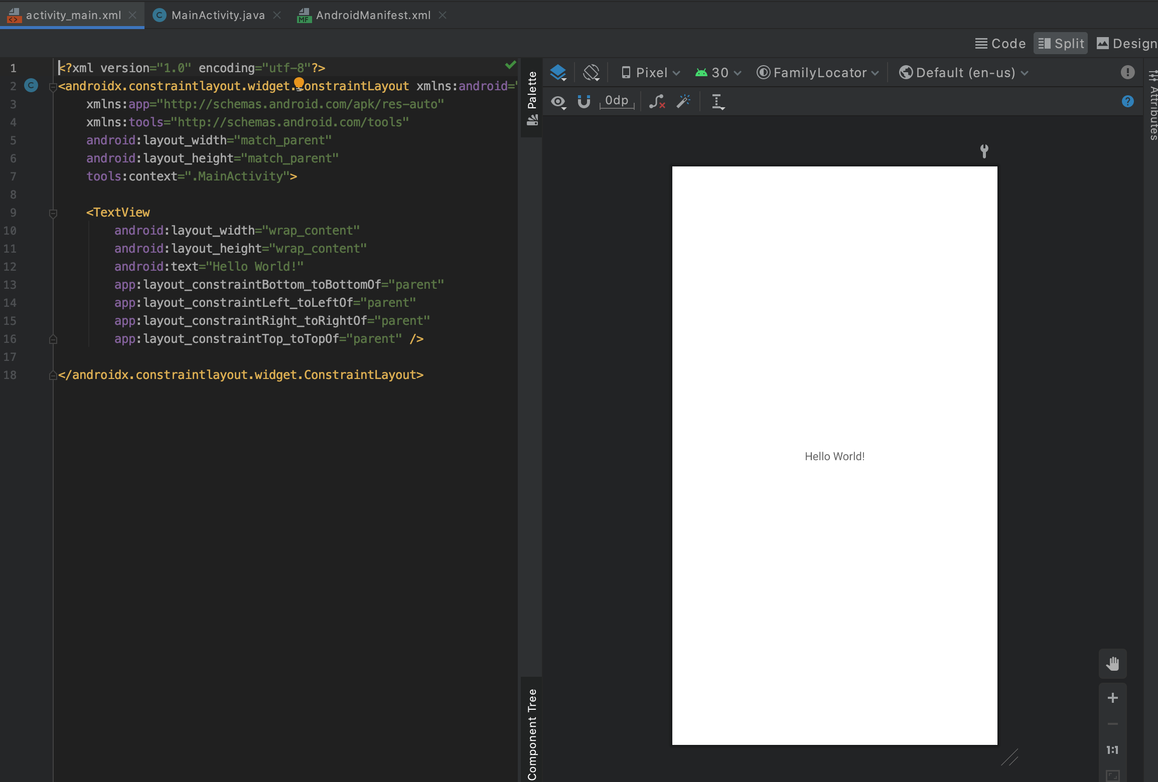
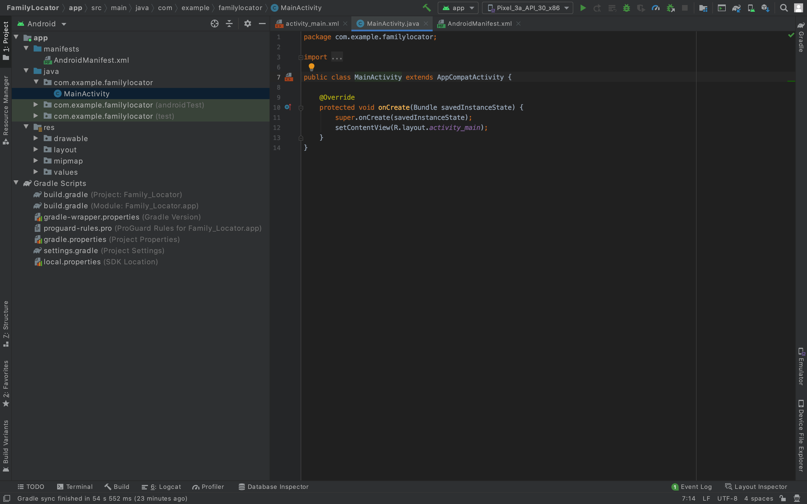
Android Studio

Slide 11
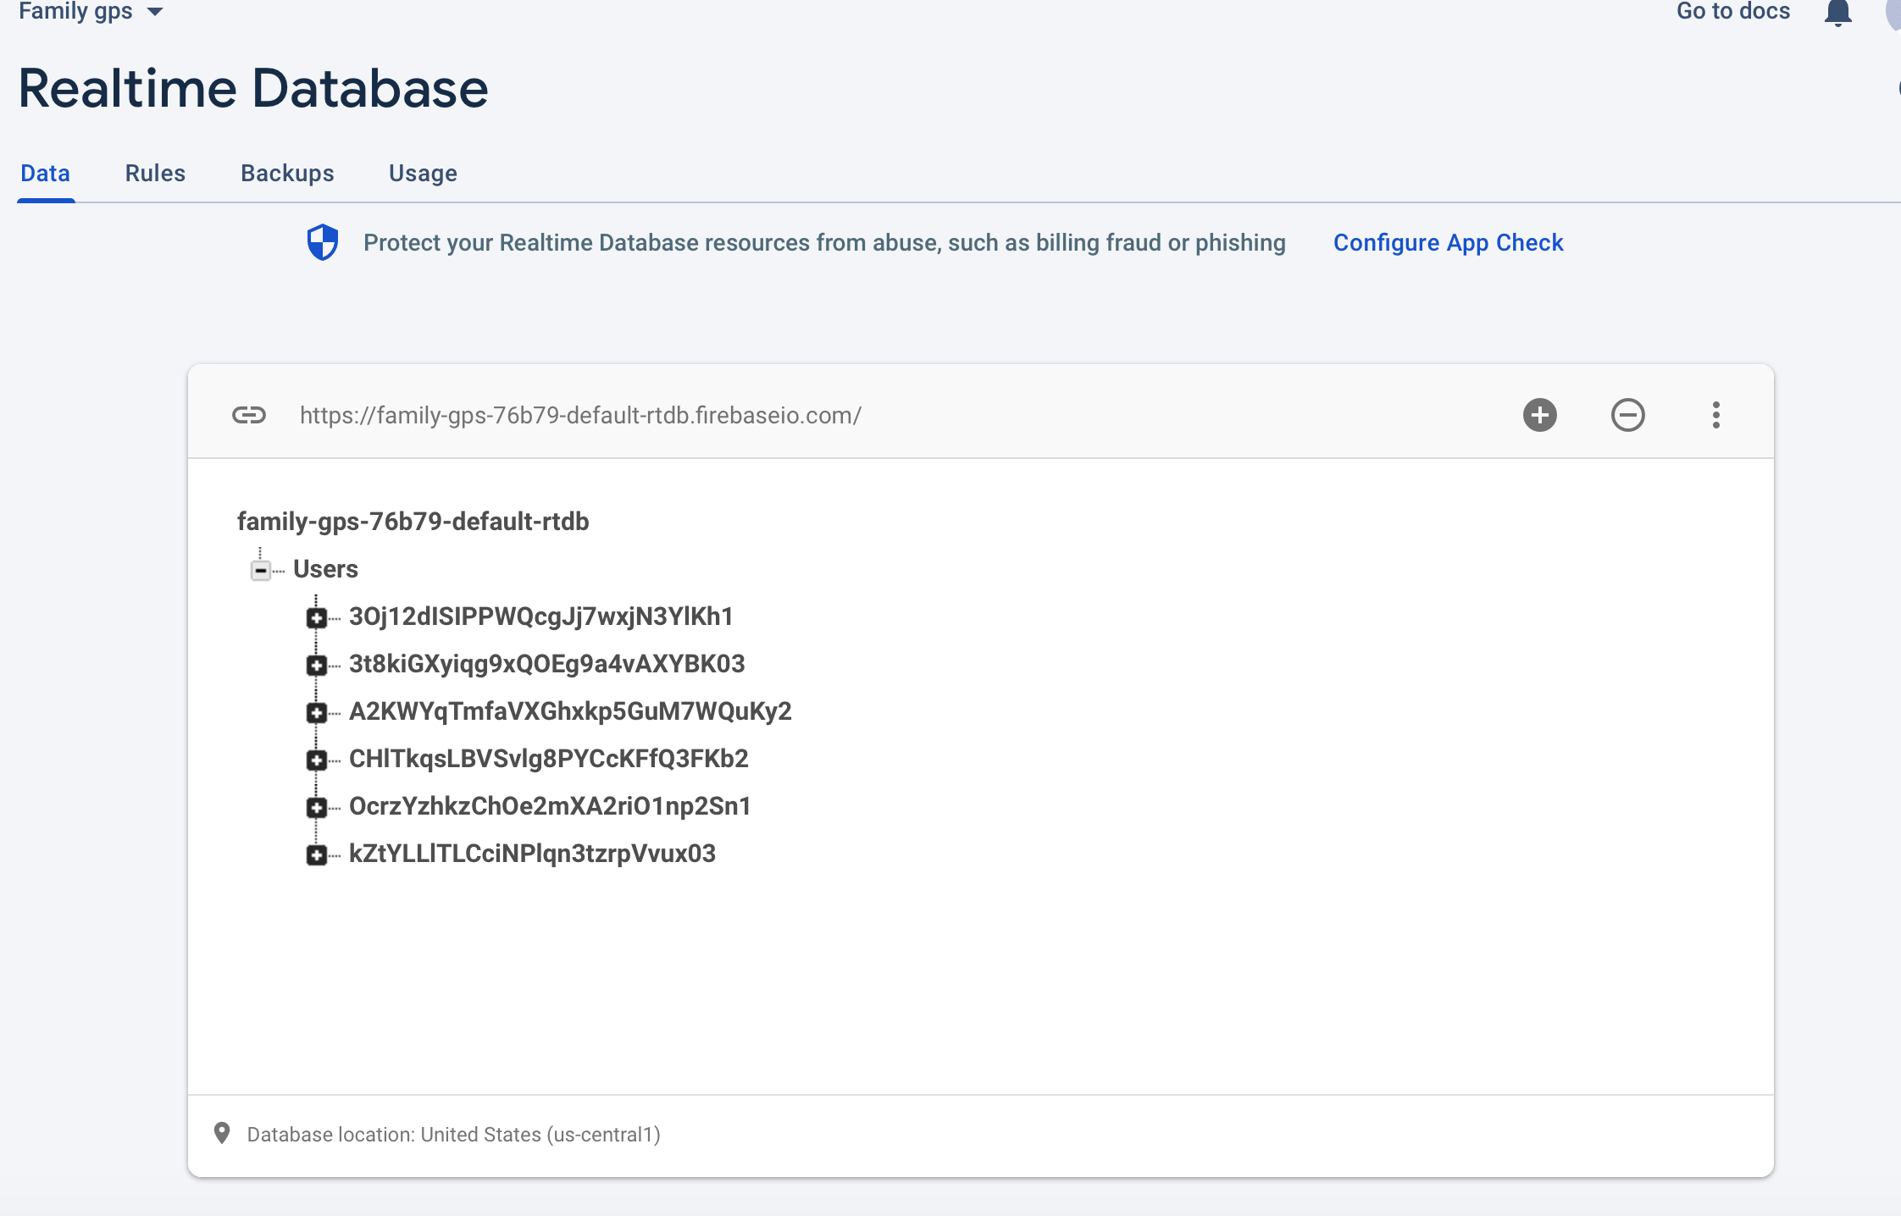
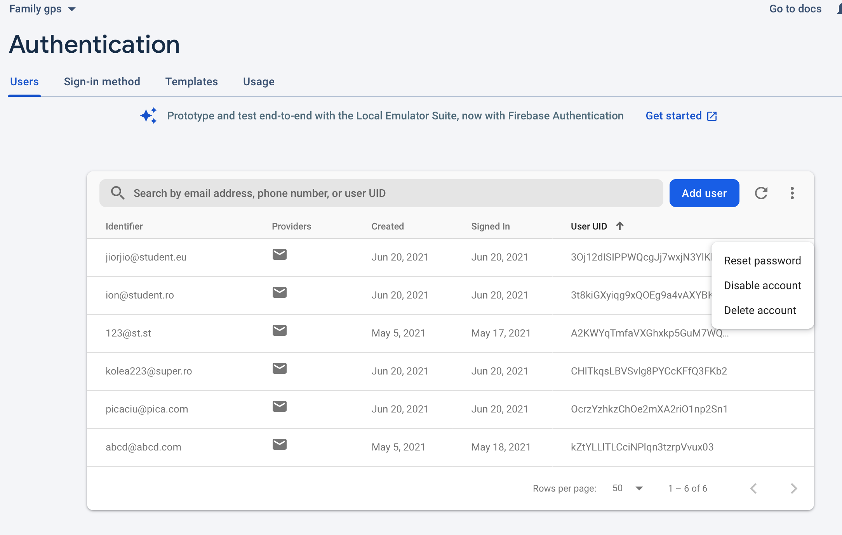
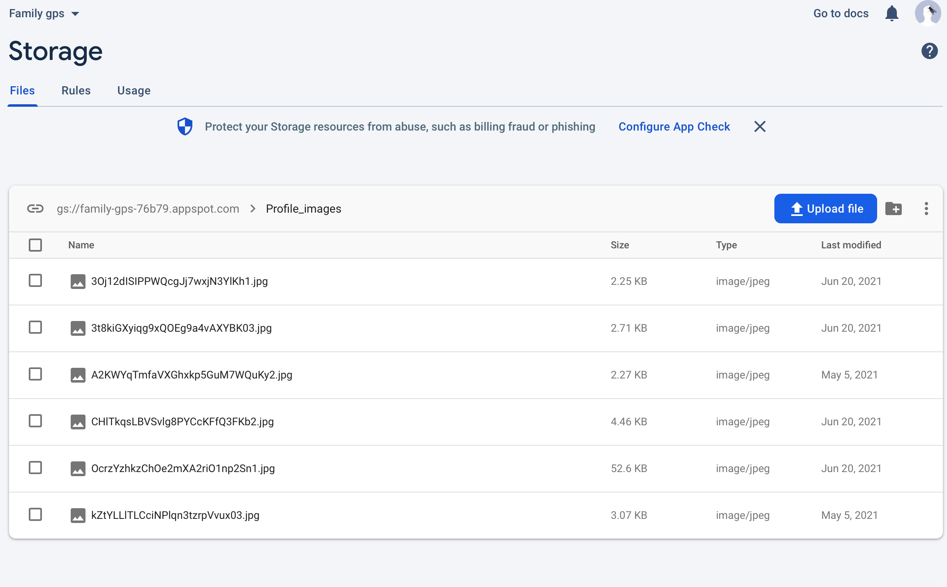
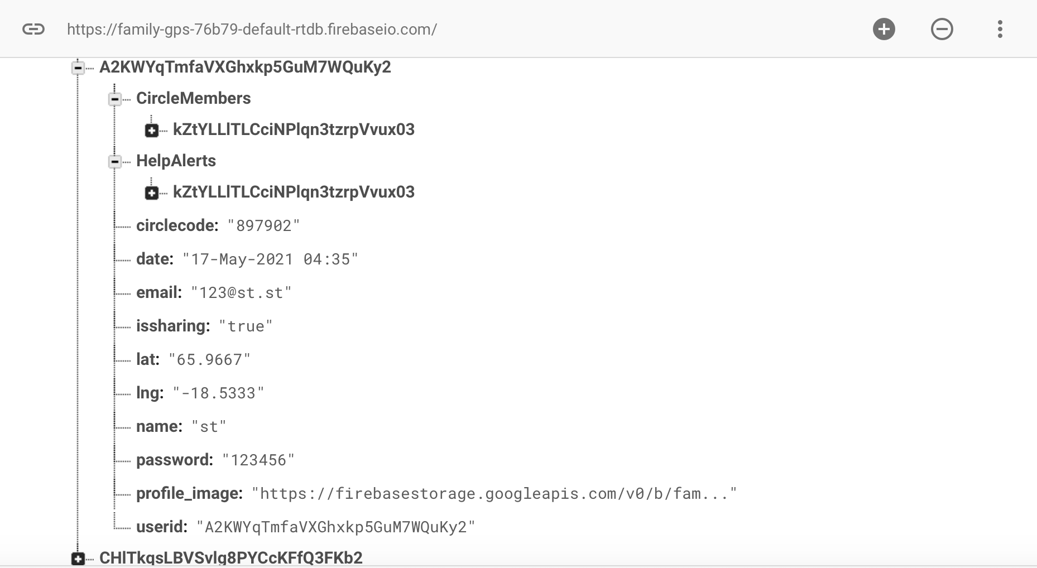
Firebase

Slide 12
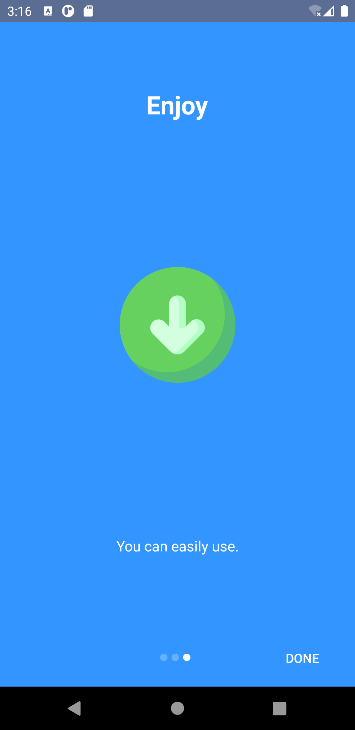
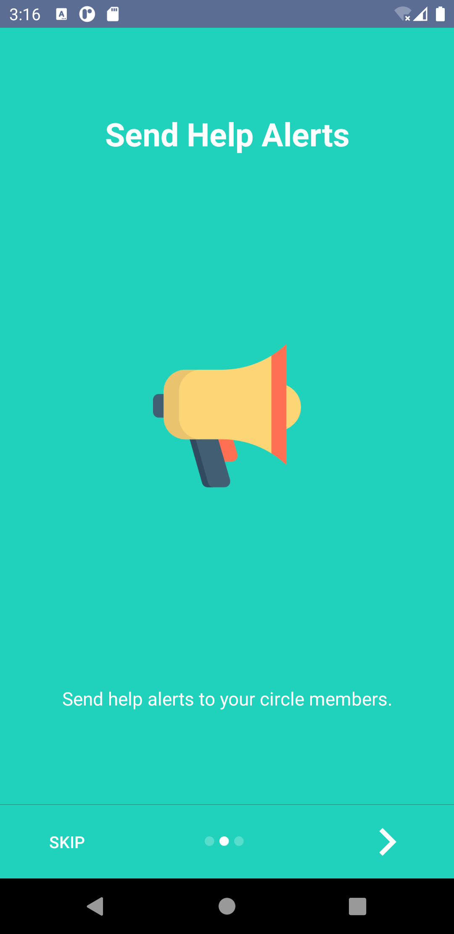
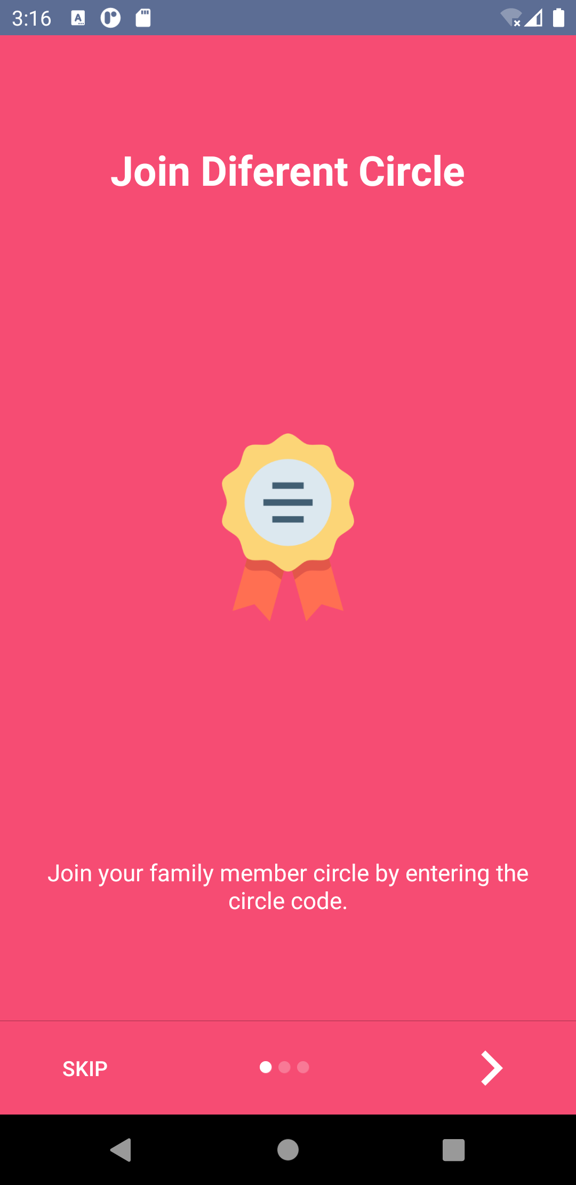
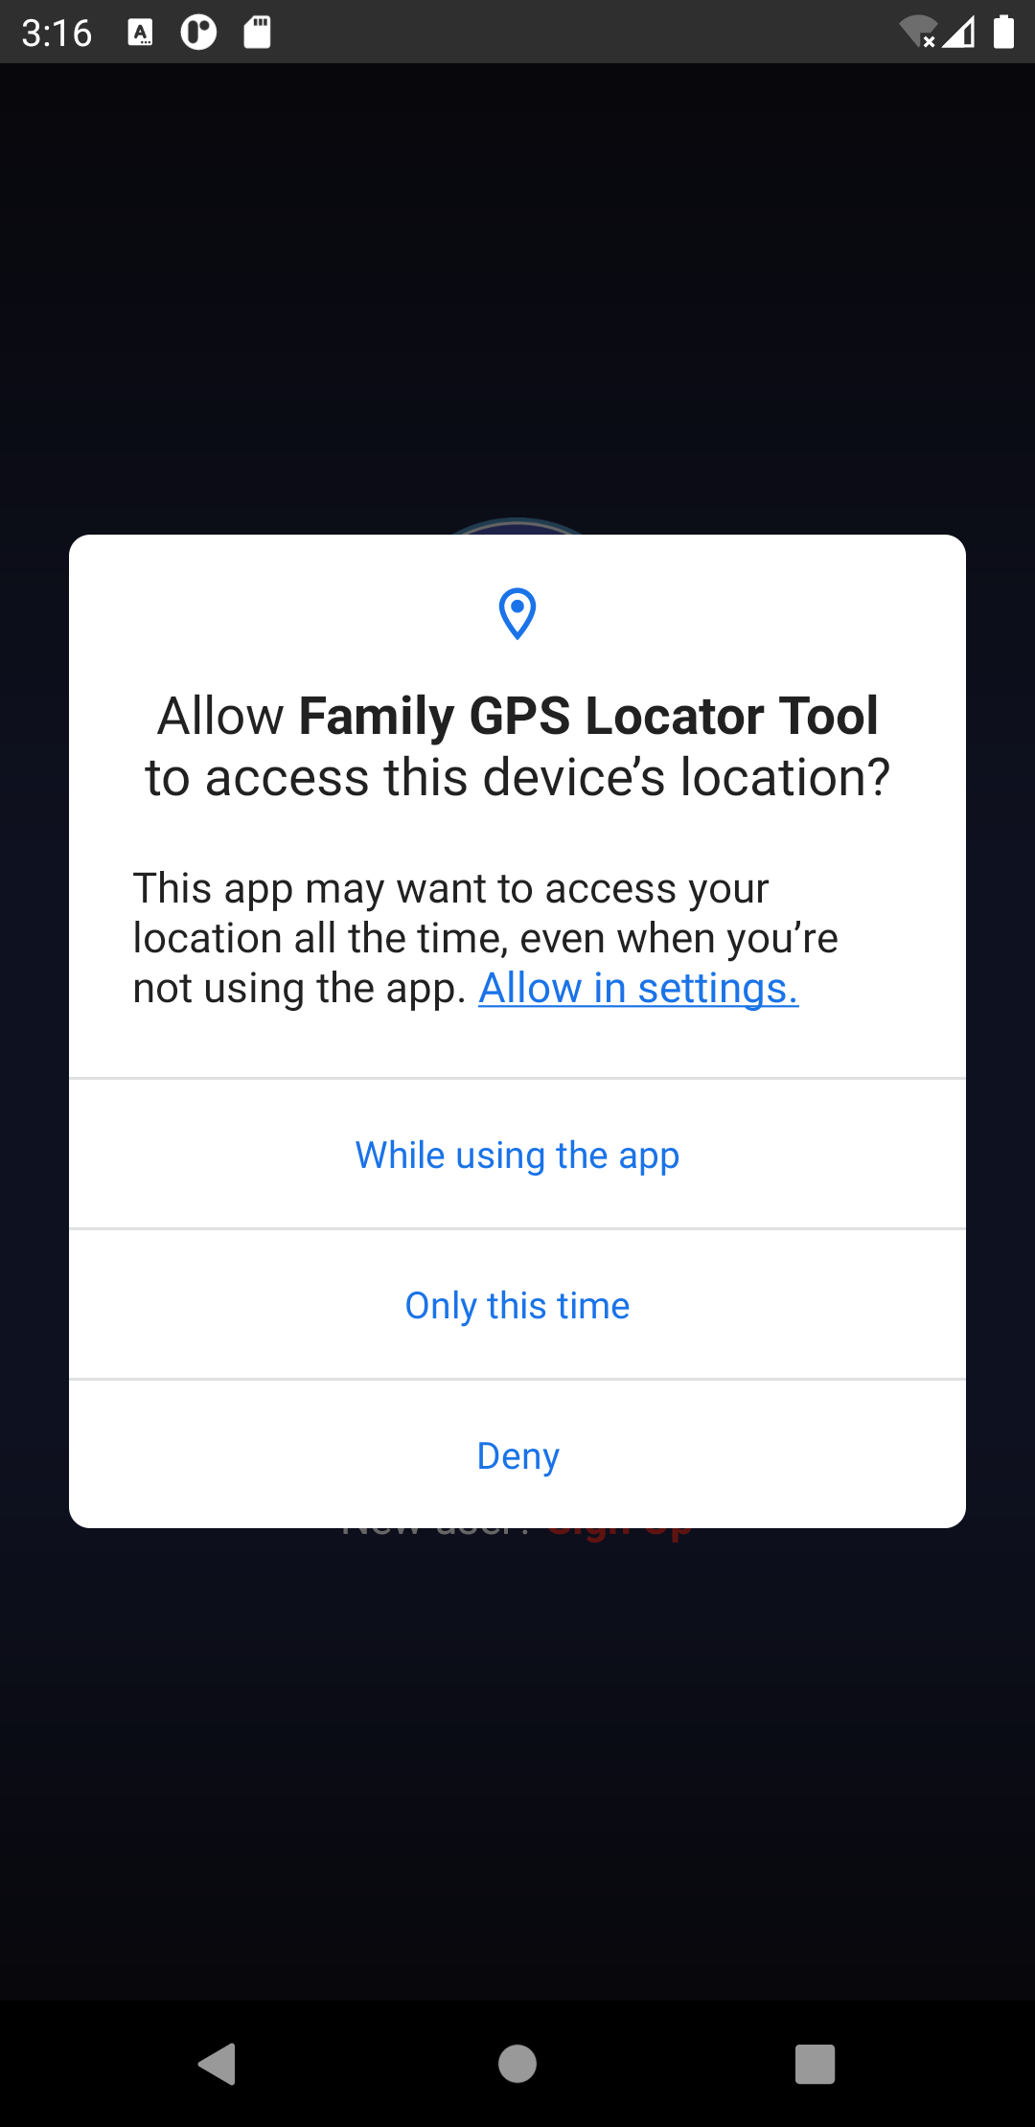
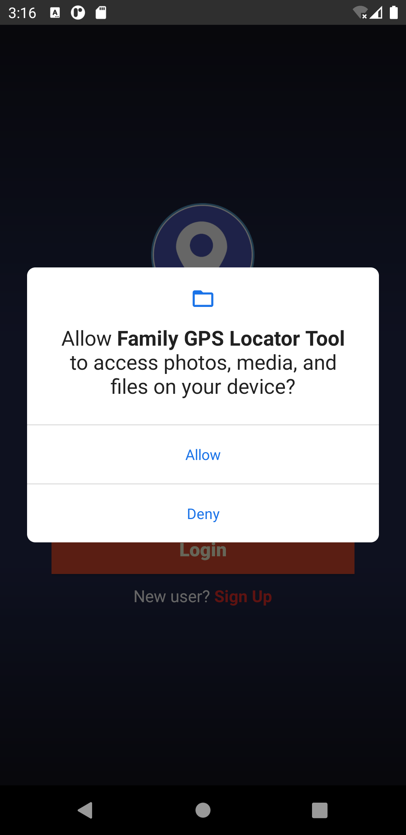
Ghidul Utilizatorului

Slide 13
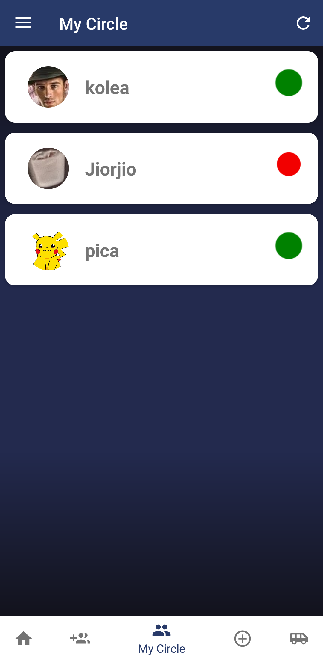
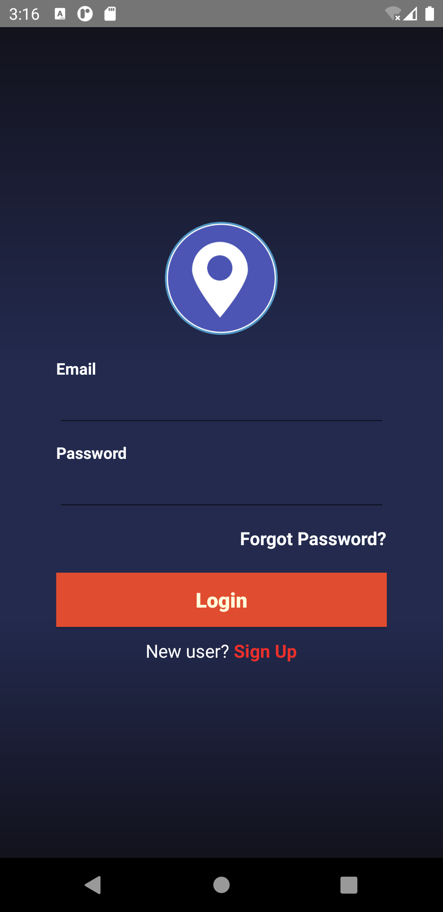
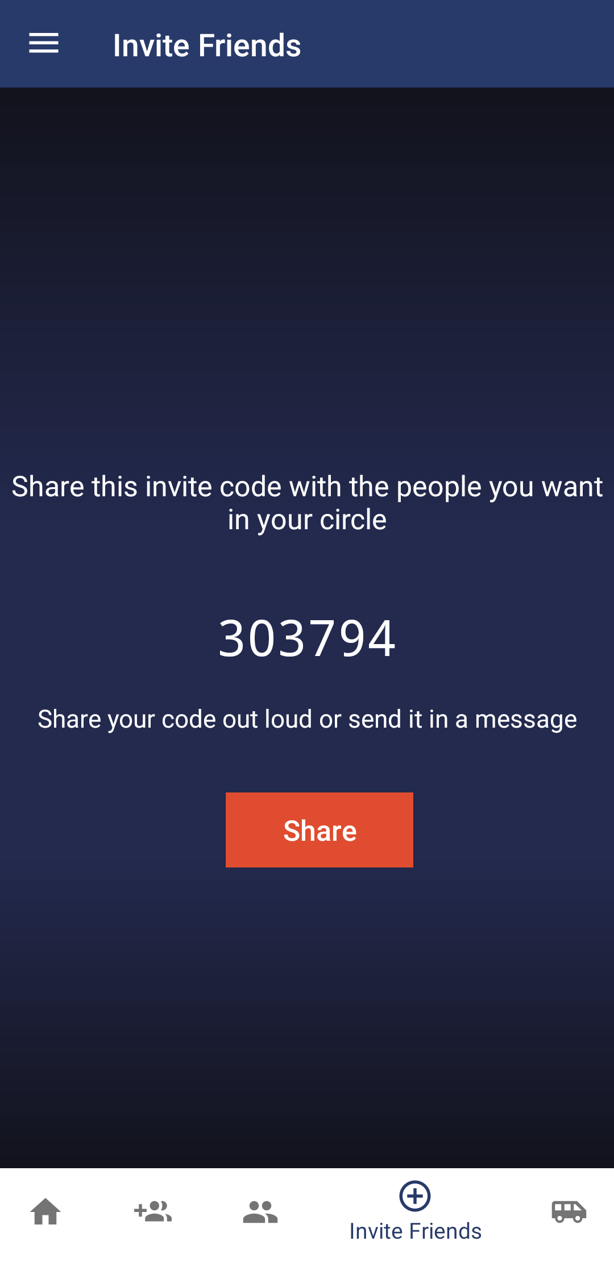
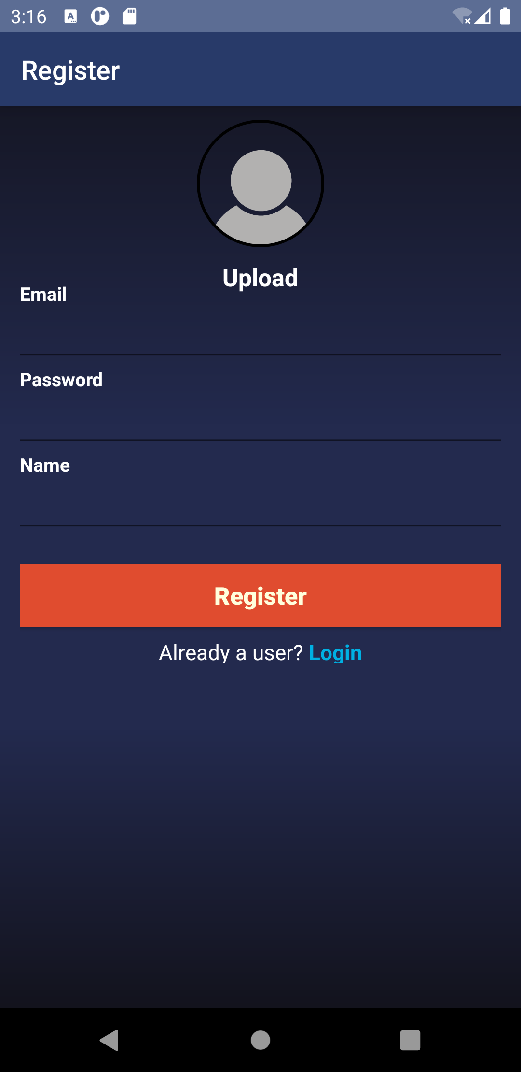
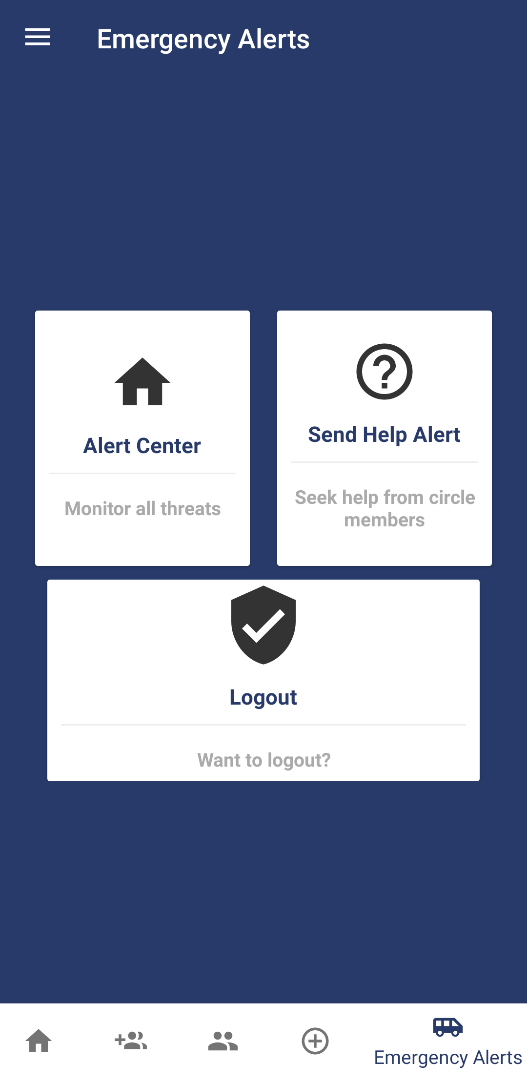
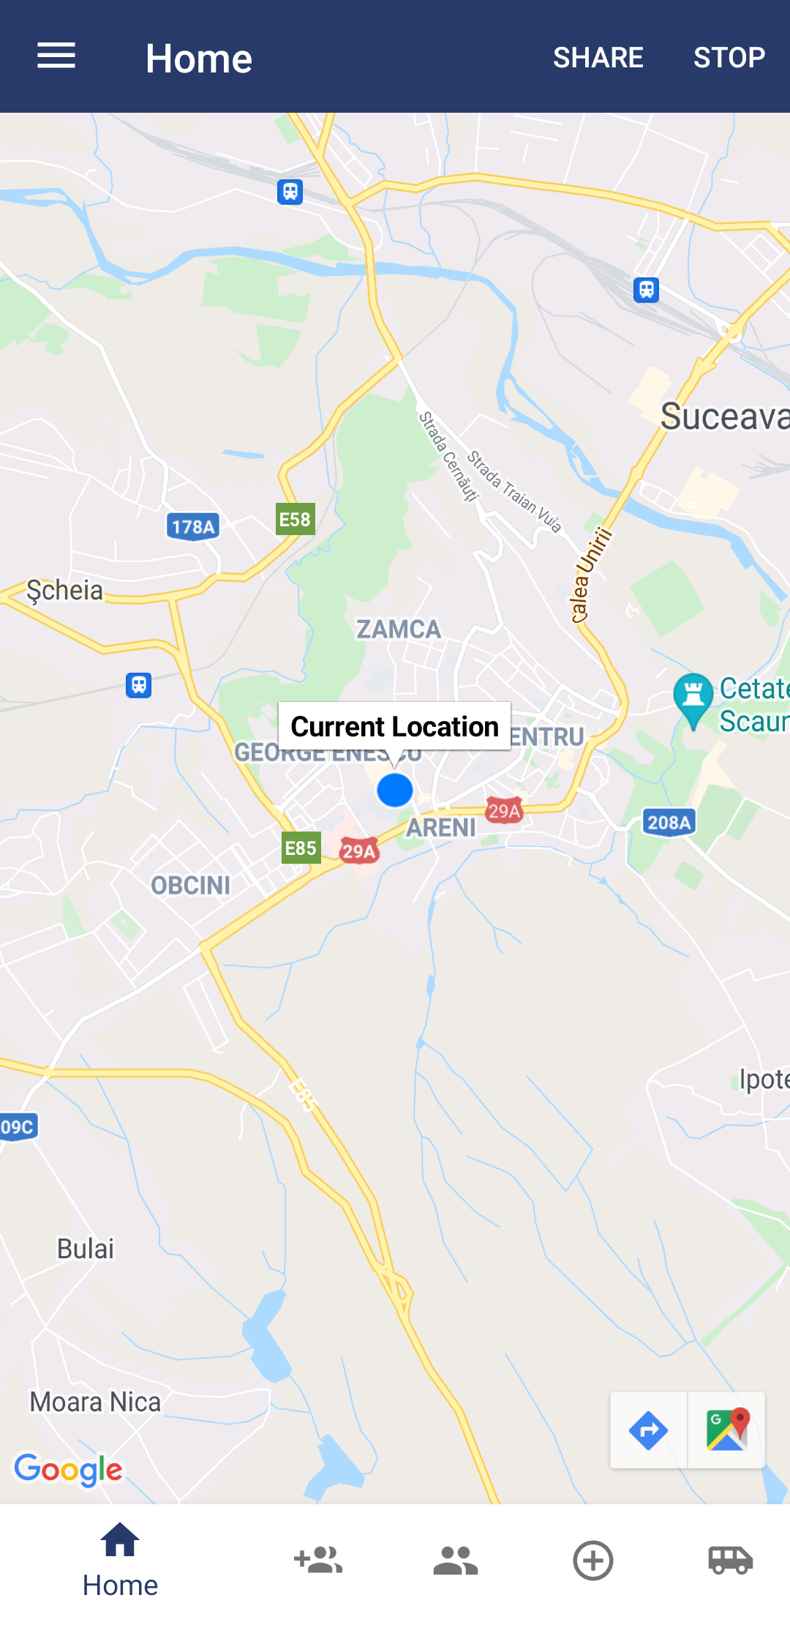

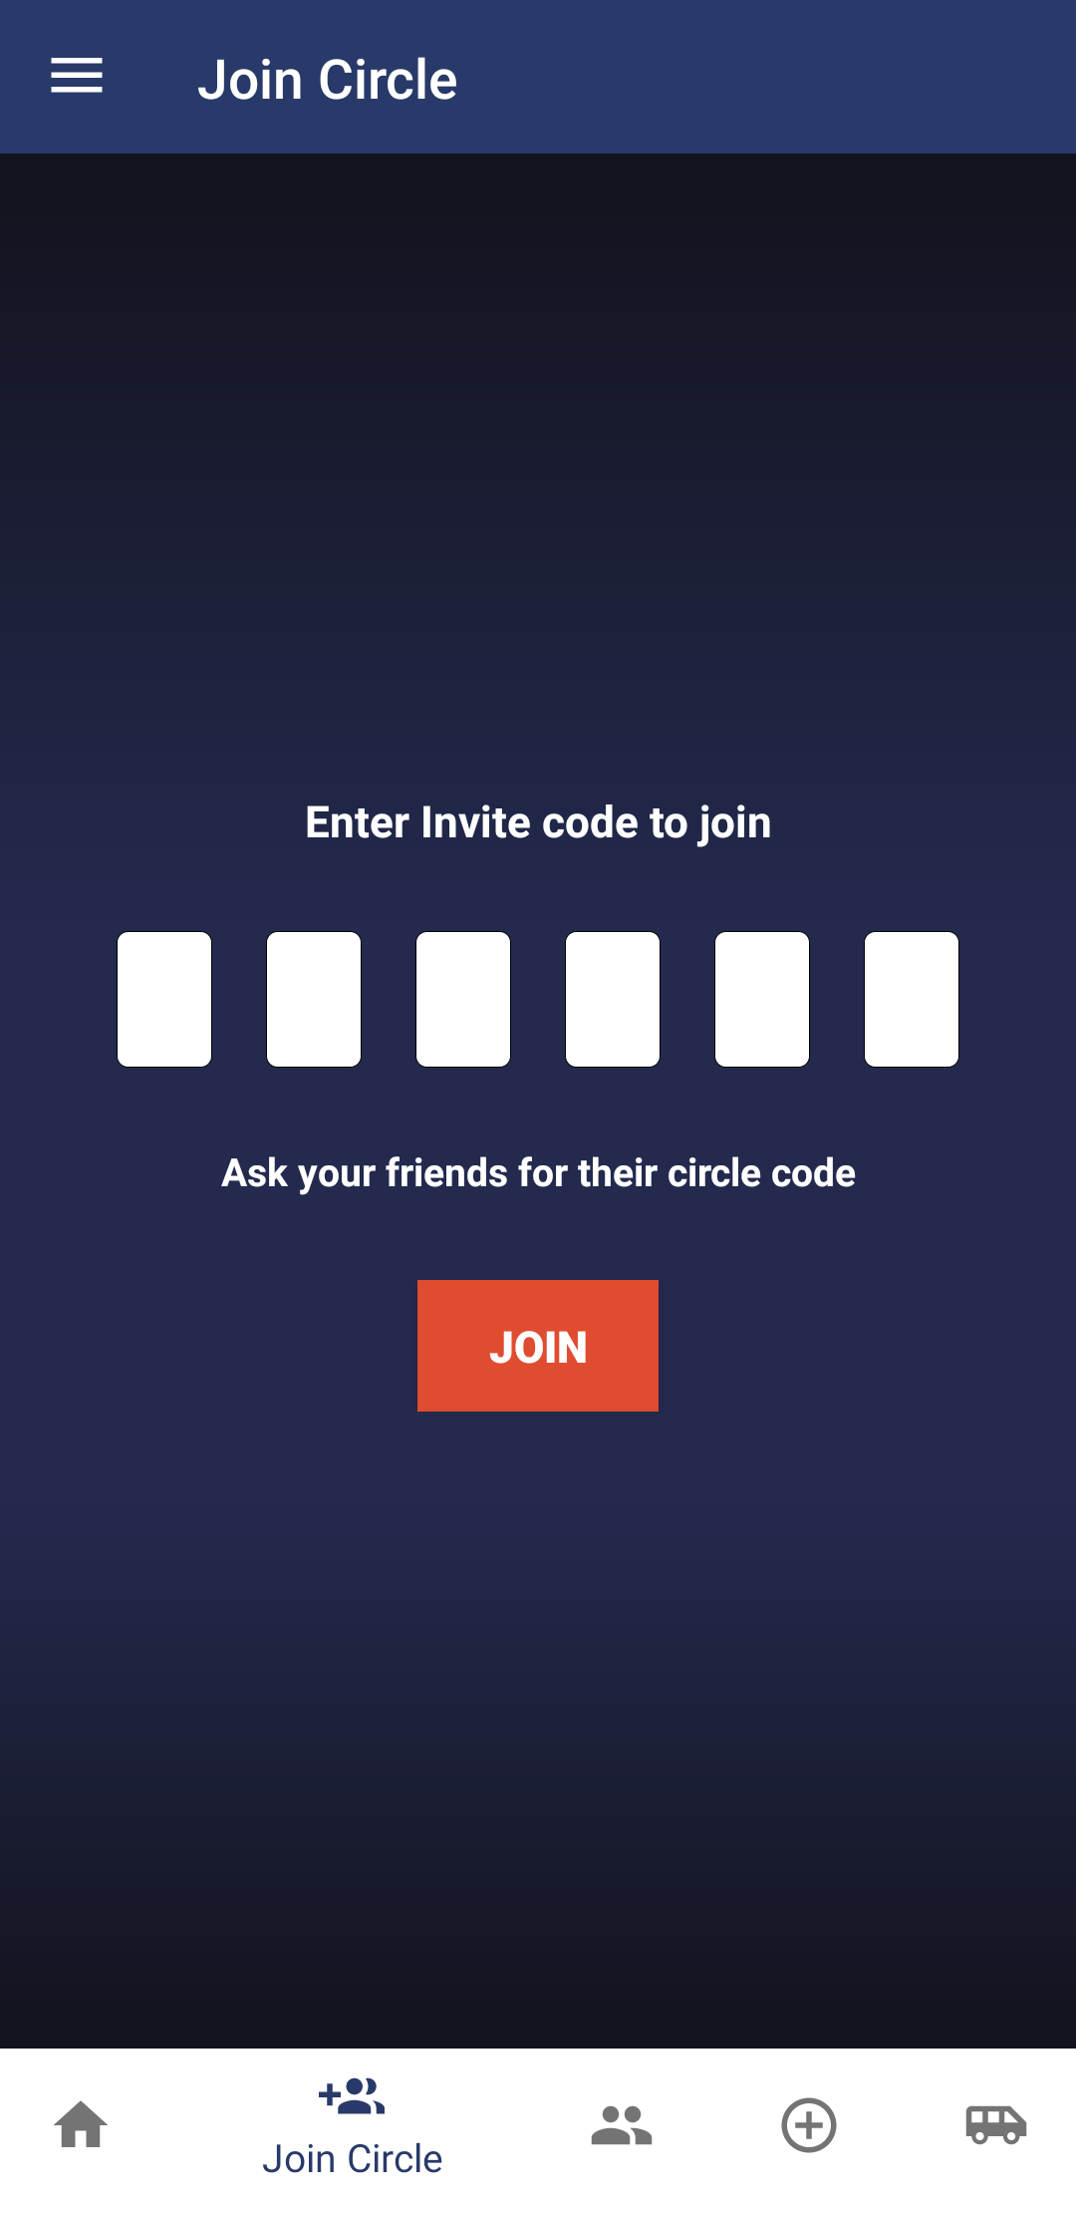


Slide 14
Concluzie

Slide 15
Mulțumesc pentru atenție!

